Slide 1

GameHub – platforma za gamere
Predmet: Objektno-orjentirana analiza i dizajn
Grupa: OštriMomci (#momci)
Članovi: Elvedin Smajić, Vedad Grbo, Tarik Beganović

Slide 2

GitHub
Detaljniju dokumentaciju i dosad urađeni dio projekta možete pronaći na repozitoriju:
https://github.com/ooad-2021-2022/Grupa4-OstriMomci

Slide 3
Specifikacija projekta
Korisnici sistema imaju mogućnost:
pregleda i ocjenjivanja video igara
objavljivanja vlastitih video igara
objavljivanja slika na profilu koje se tiču video igara
komunikacije sa prijateljima putem tekstualnih i zvučnih poruka
osvajanja nagrada za aktivnost na stranici

Slide 4
Specifikacija projekta
U sistemu se razlikuju sljedeći akteri:
Administrator
Gaming kompanija
Gamer
Developer
Guest

Slide 5

Administrator
Nadziranje aktivnosti korisnika unutar aplikacije i regulisanje poštivanja pravila korištenja
Kažnjavanje korisnika koji budu kršili pravila korištenja

Slide 6


Gaming kompanija
Objavljivanje video igre za ocjenjivanje
Onemogućeno ocjenjivanje drugih igara

Slide 7

Gamer
Standardni korisnik sistema
Ocjenjivanje igara
Objavljivanje slika
Komuniciranje sa drugim korisnicima

Slide 8

Developer
Objavljivanje vlastitih video igara
Onemogućeno ocjenjivanje
Za objavu igre potrebno je odobrenje administratora
Može komunicirati sa drugim korisnicima

Slide 9

Guest
Nije potrebna registracija
Mogućnost pregleda ocjena igara
Ostale funkcionalnosti sistema su onemogućene

Slide 10

MouseCredits – virtualna valuta
Korisnici dobijaju kredite ispunjavanjem zadataka postignuća (achievements)
Krediti se koriste za pokretanje kola sreće na kojem se mogu dobiti nagrade.

Slide 11


Kako zaraditi MouseCredits?
Ispunjavanjem zadataka (achievementa)
Logiranjem na određene dane u godini (npr. Nova godina, Noć vještica, Black Friday itd.)

Slide 12
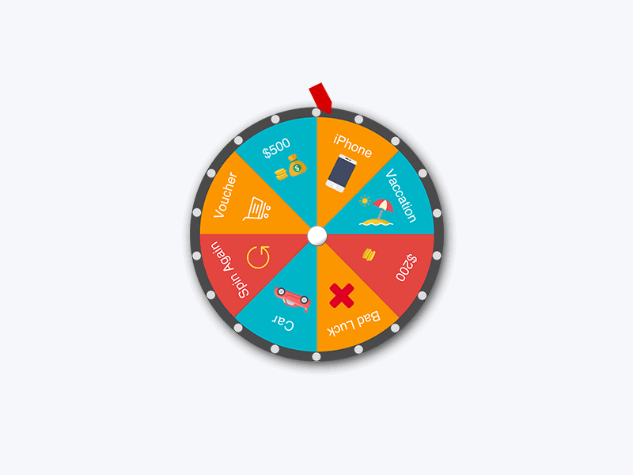
Kolo sreće
Pokretanje zahtijeva 50 MouseCredits
Kao nagrada se može dobiti besplatna igrica u obliku koda:
XXXXX-XXXXX-XXXXX

Slide 13
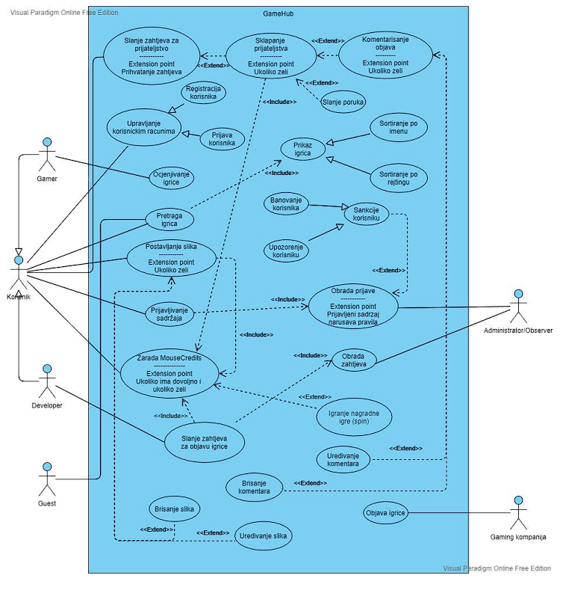
Use-case dijagram

Slide 14
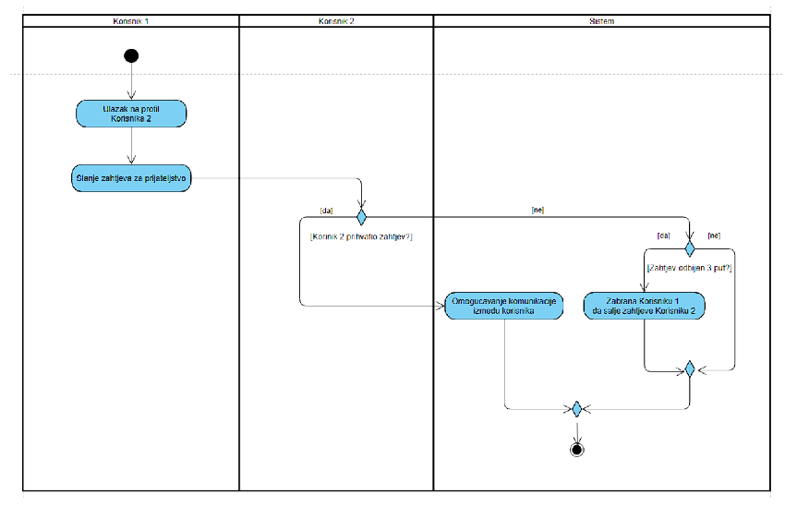
Dijagrami aktivnosti

Slide 15
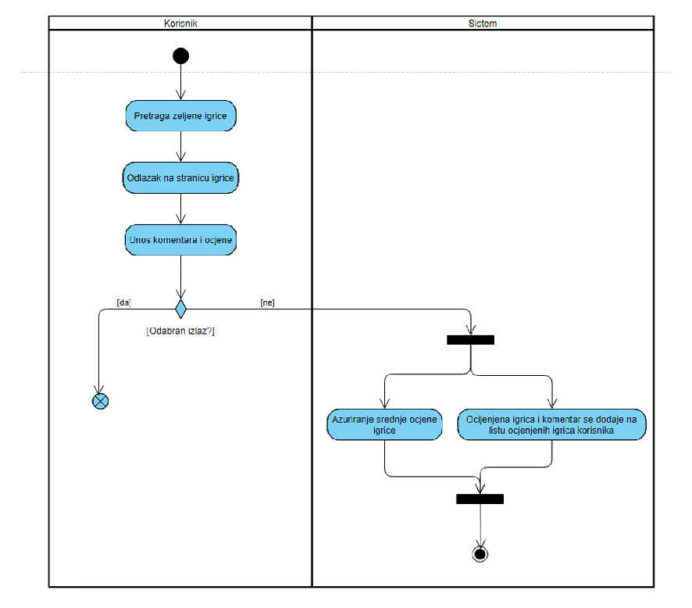
Dijagrami aktivnosti

Slide 16
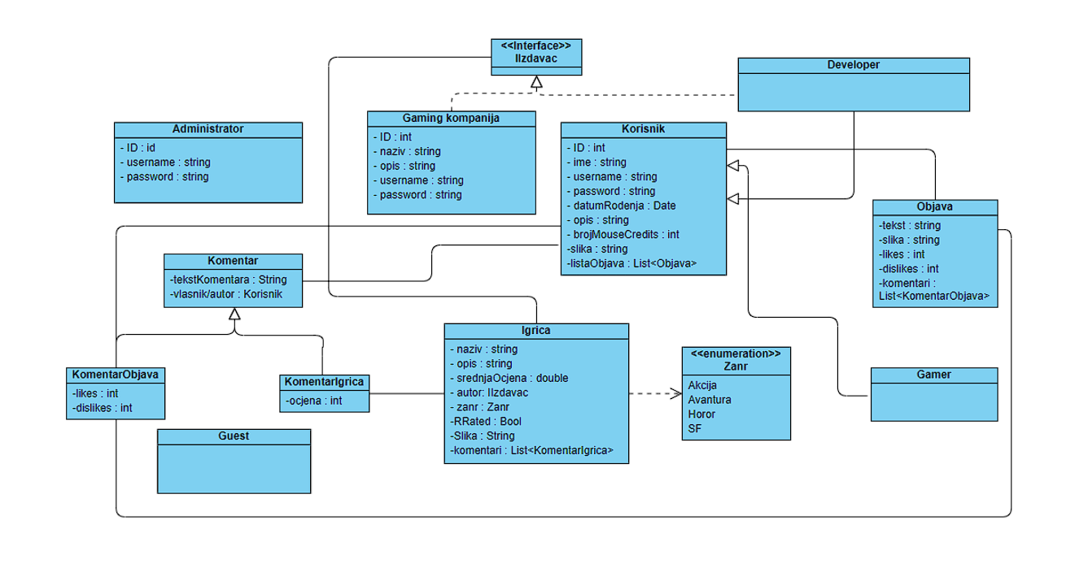
Dijagram klasa modela

Slide 17
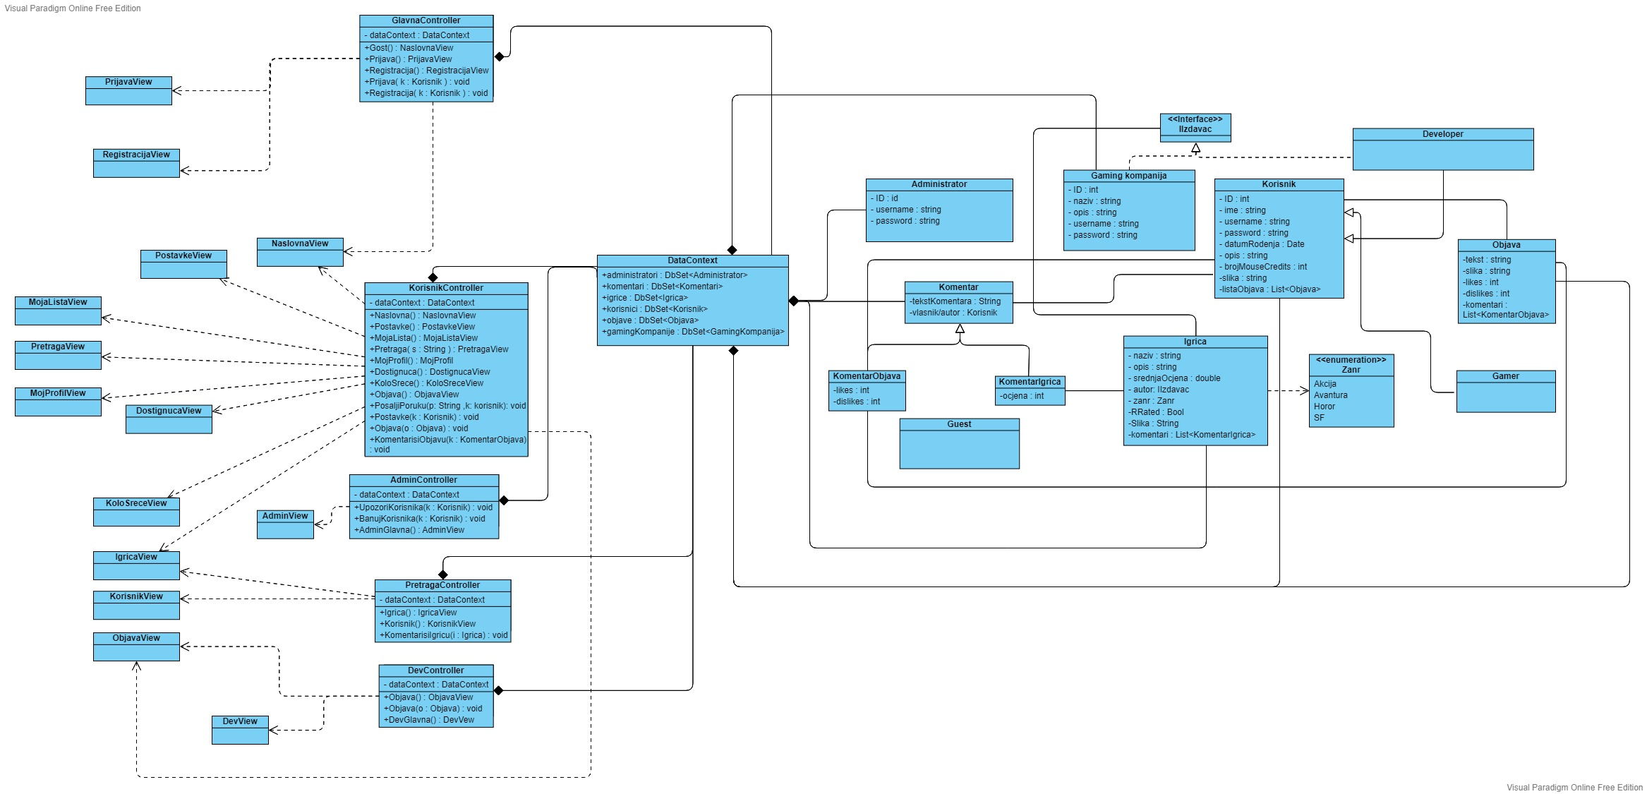
MVC dijagram

Slide 18
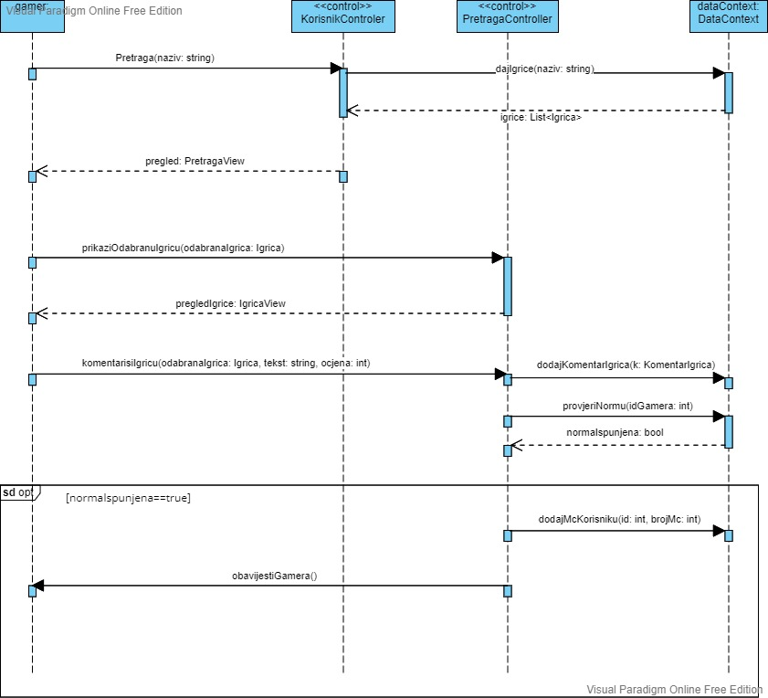
Dijagram interakcije

Slide 19
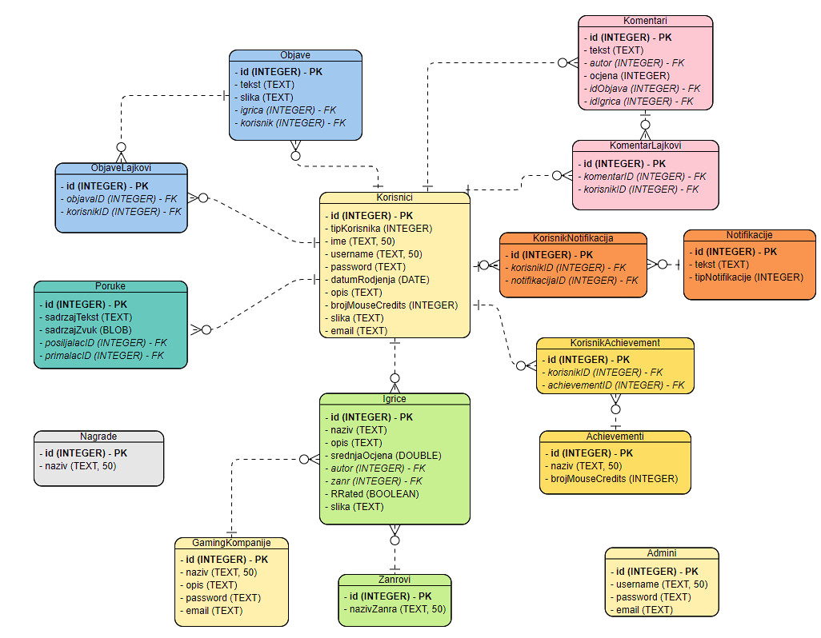
ERD dijagram

Slide 20
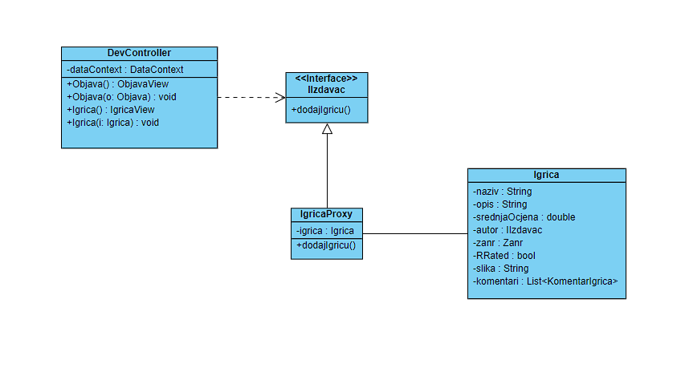
Strukturalni paterni
Proxy

Slide 21
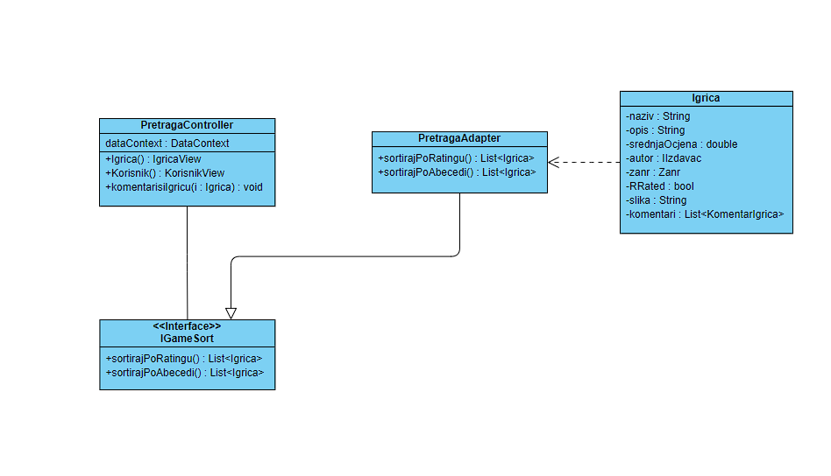
Strukturalni paterni
Adapter

Slide 22
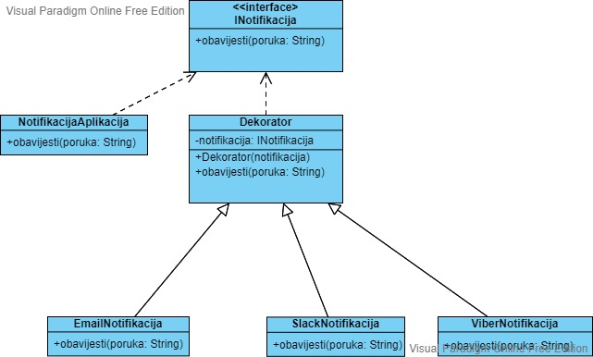
Strukturalni paterni
Decorator

Slide 23
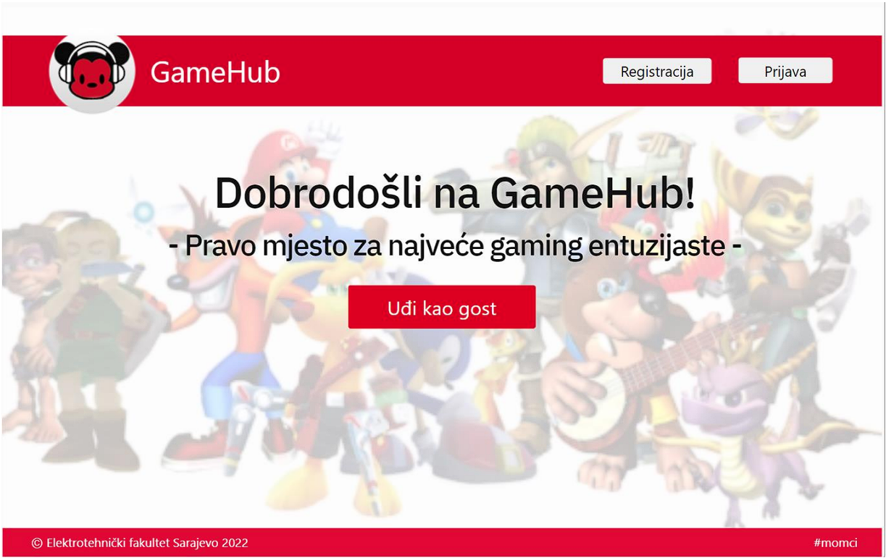
Prototip – početna stranica

Slide 24
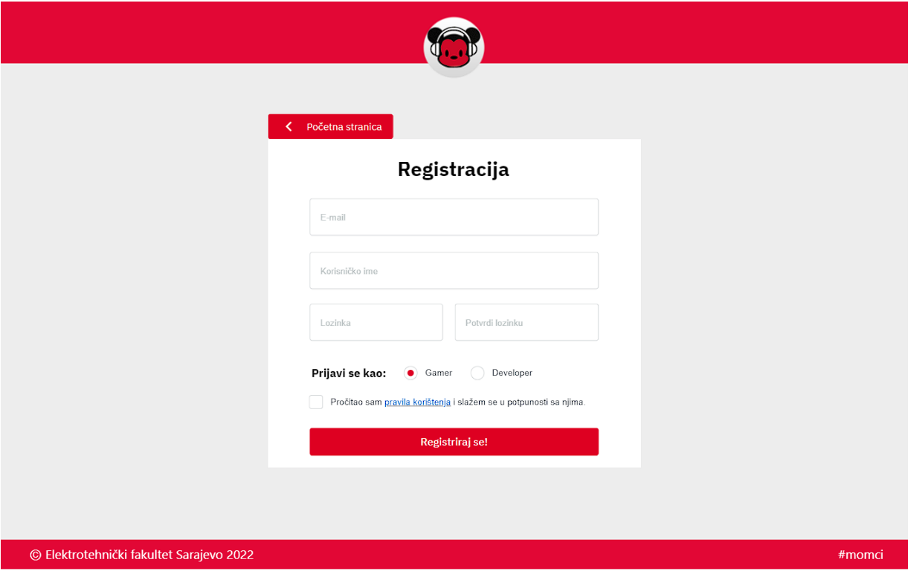
Prototip – registracija

Slide 25
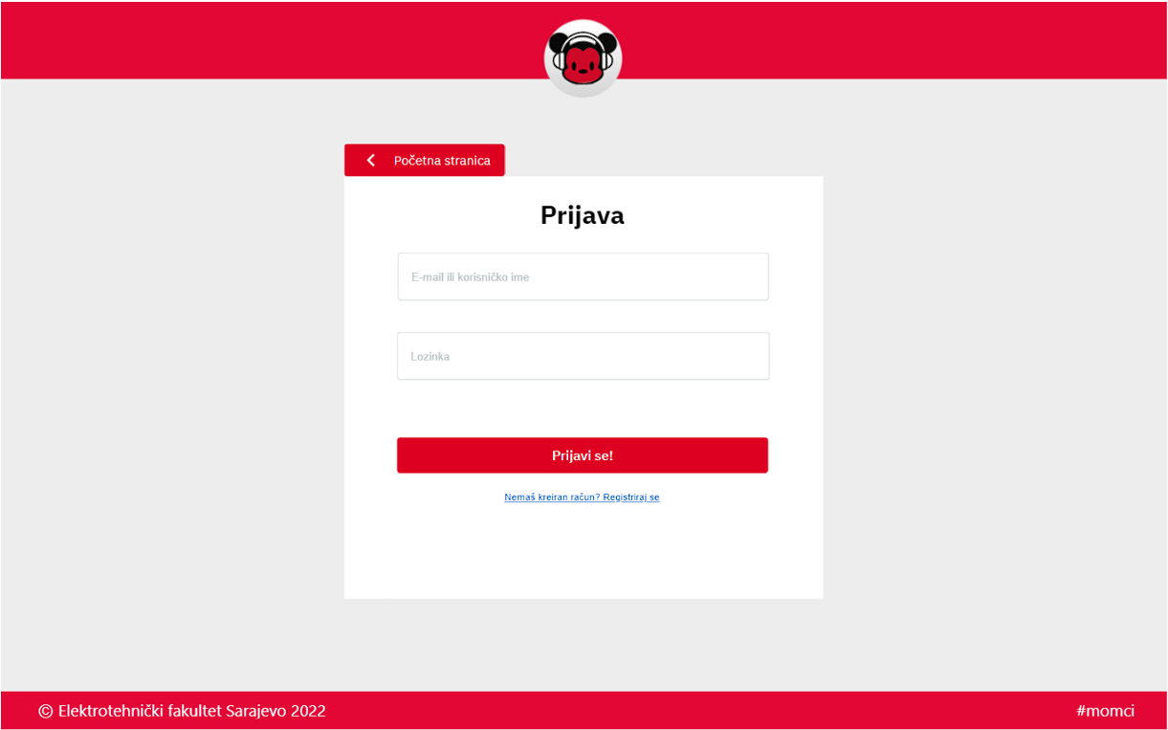
Prototip – prijava

Slide 26
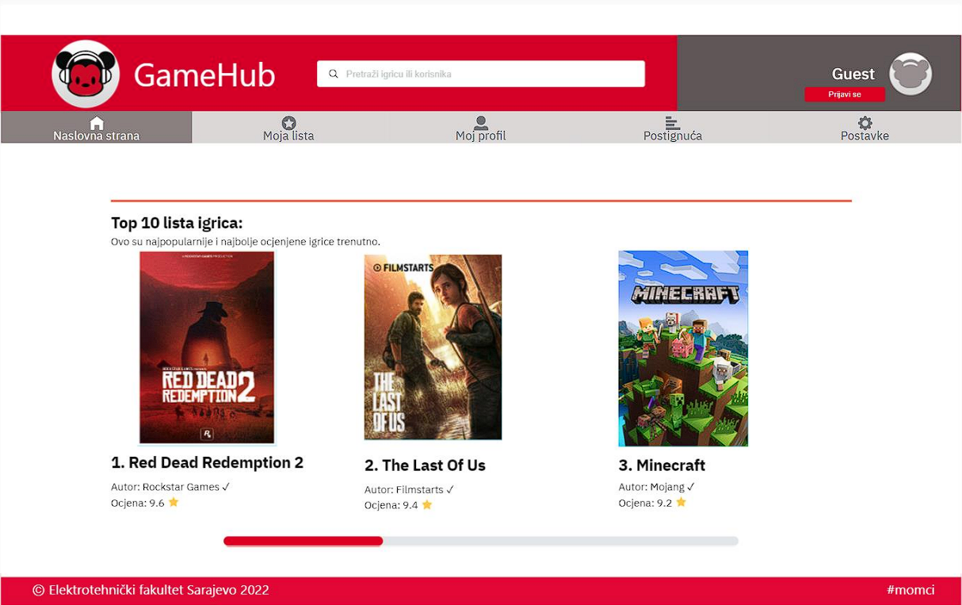
Prototip – naslovna stranica (Guest)

Slide 27
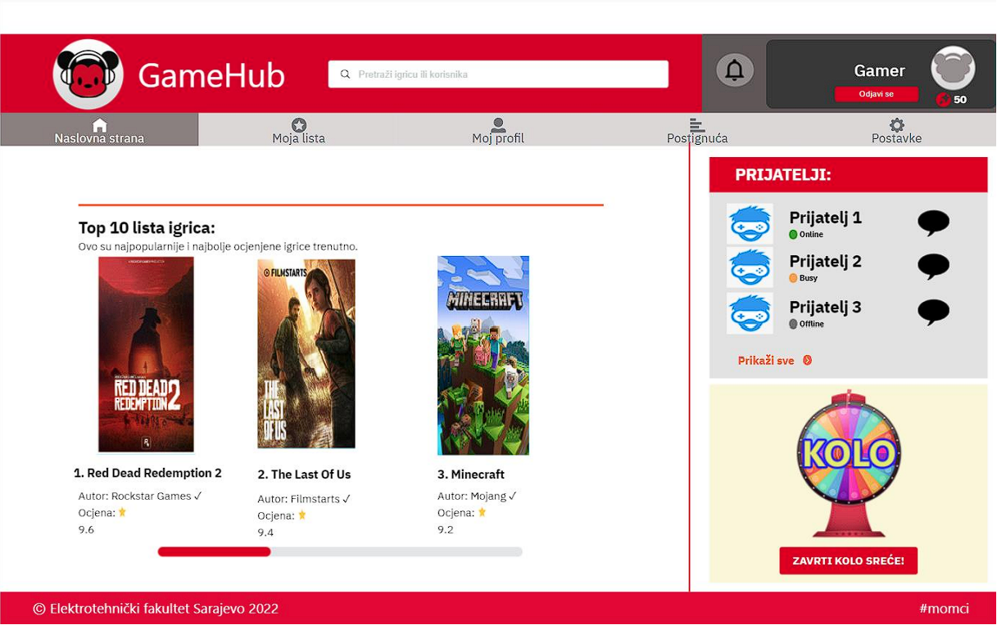
Prototip – naslovna stranica (Gamer)

Slide 28
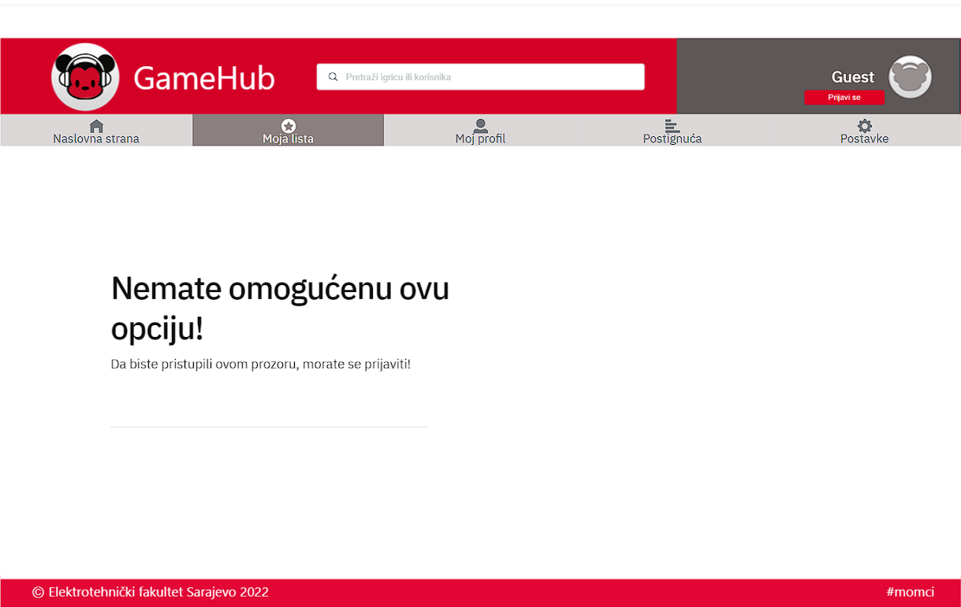
Prototip – moja lista (Guest)

Slide 29
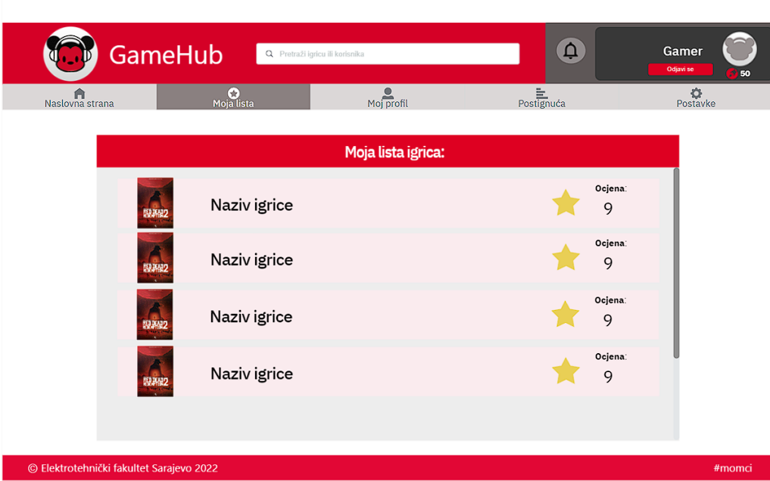
Prototip – moja lista (Gamer)

Slide 30
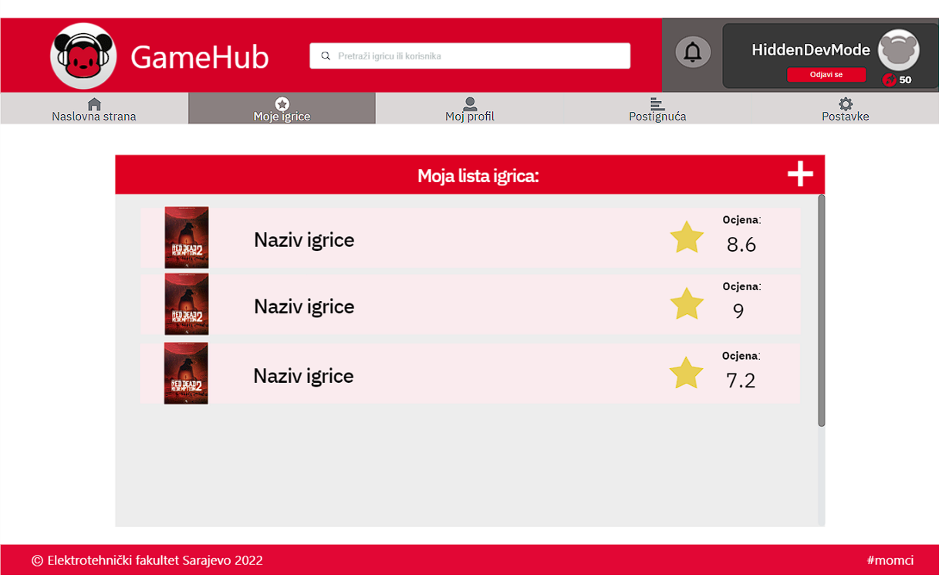
Prototip – moje igrice (Developer)

Slide 31
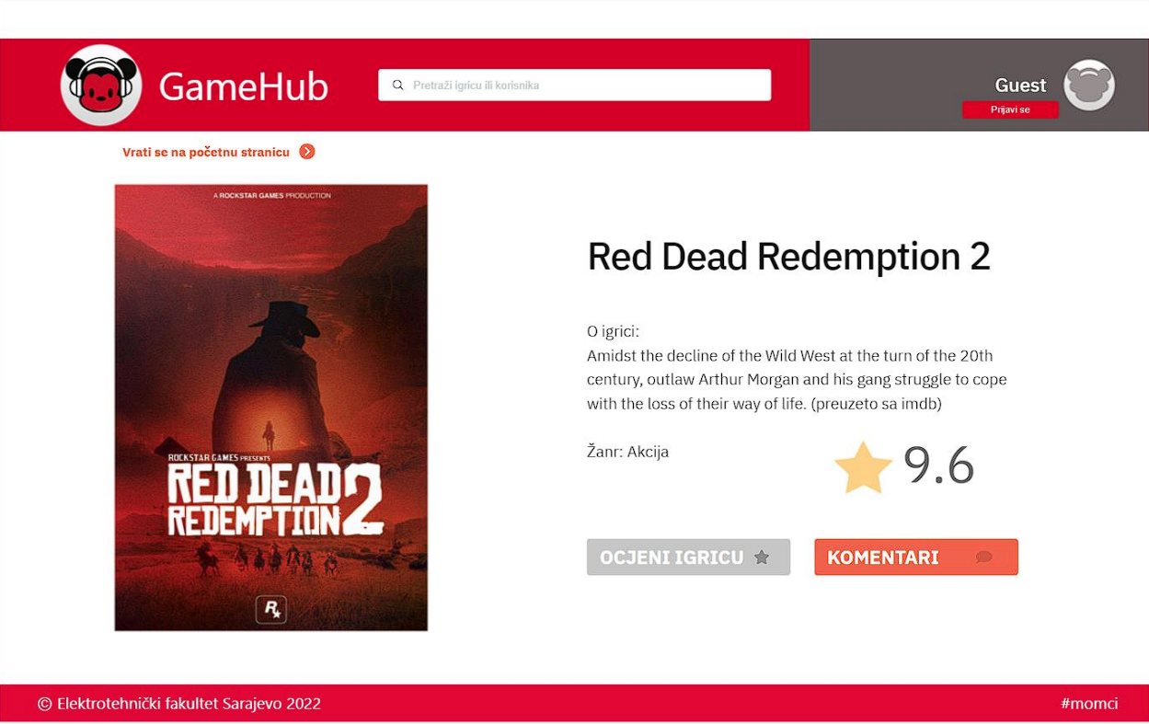
Prototip – stranica igrice (Guest)

Slide 32
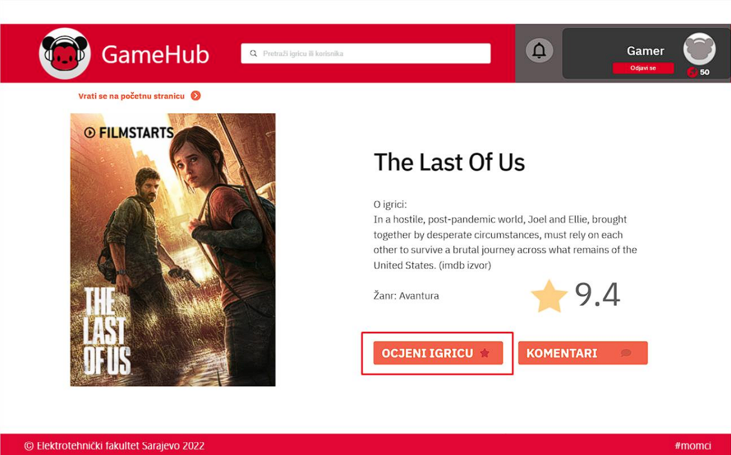
Prototip – stranica igrice (Gamer)

Slide 33
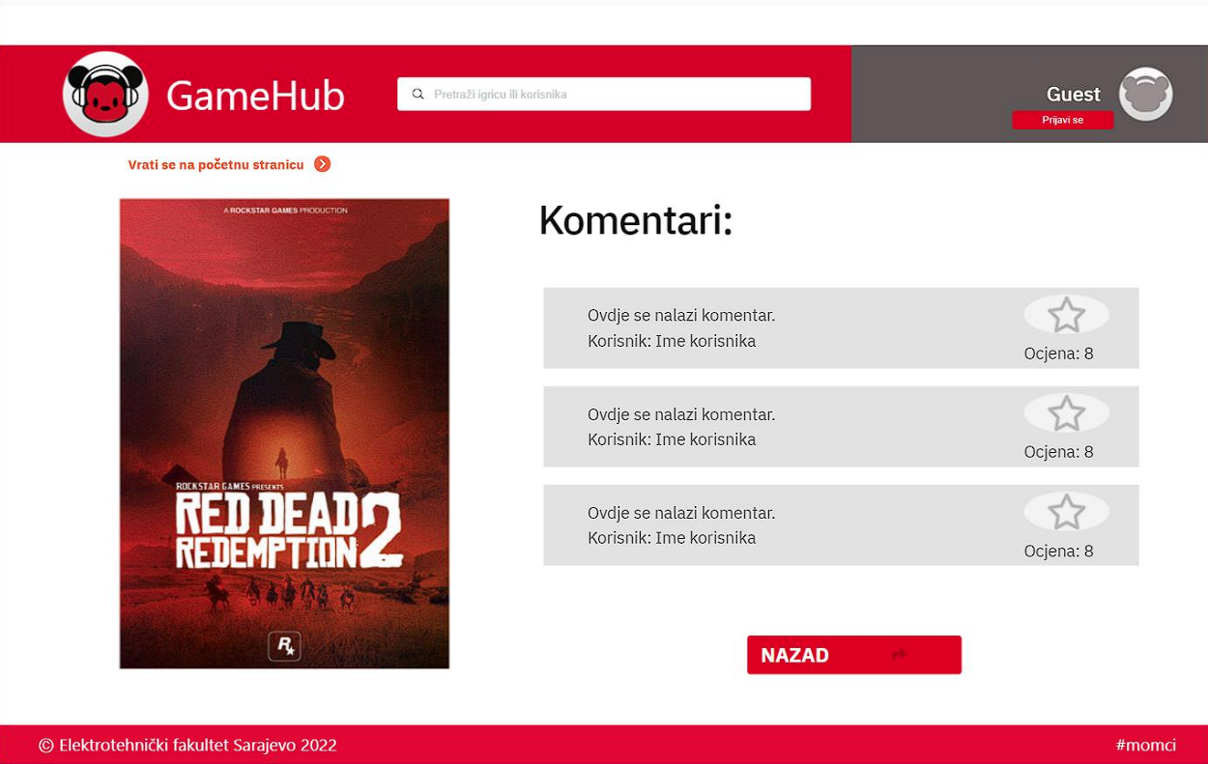
Prototip – pregled komentara

Slide 34
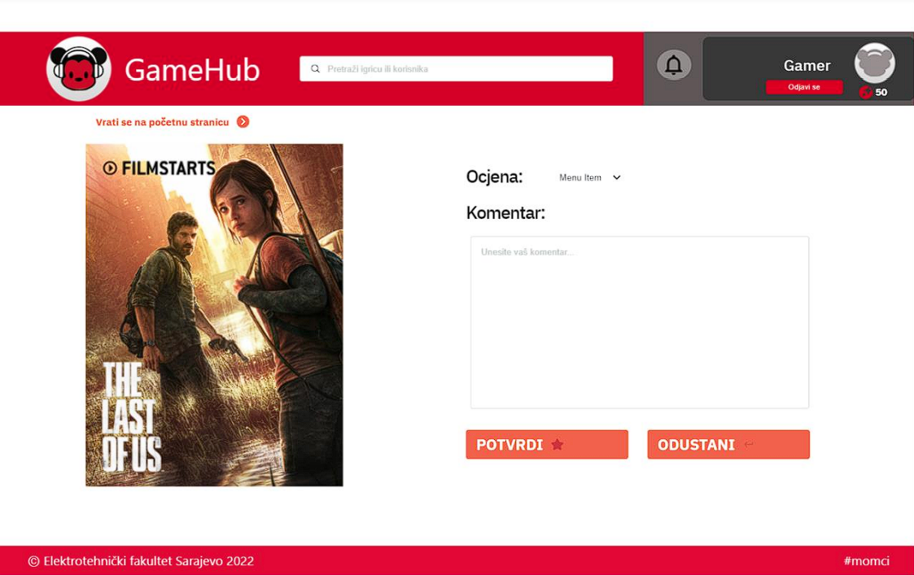
Prototip – ocjenjivanje

Slide 35

Prototip – lista igrica (Developer)

Slide 36
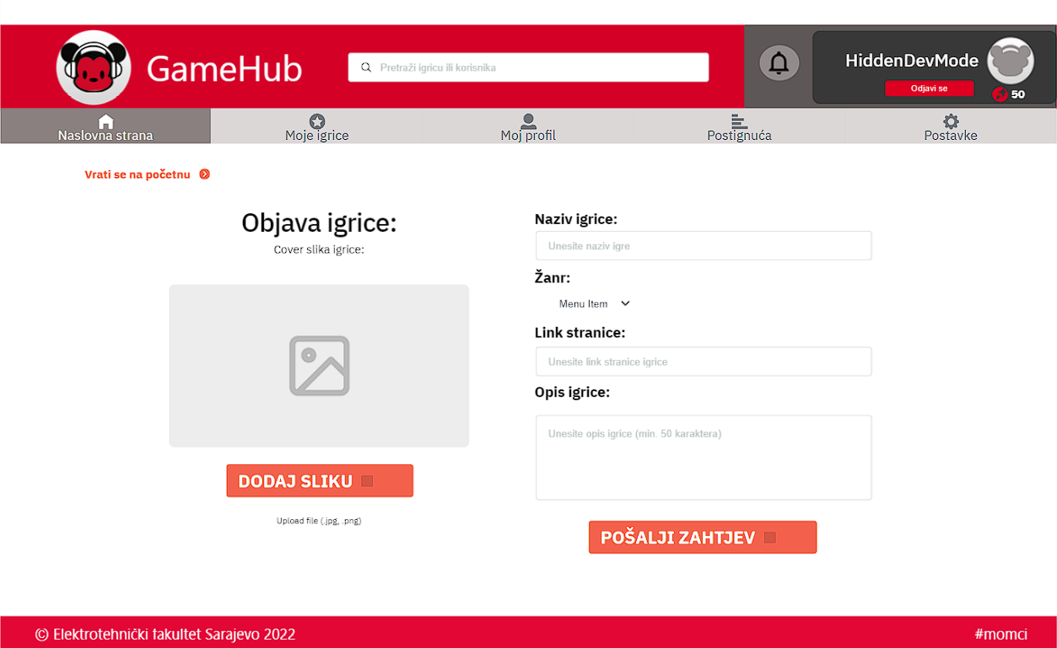
Prototip – objava igrice (Developer)

Slide 37
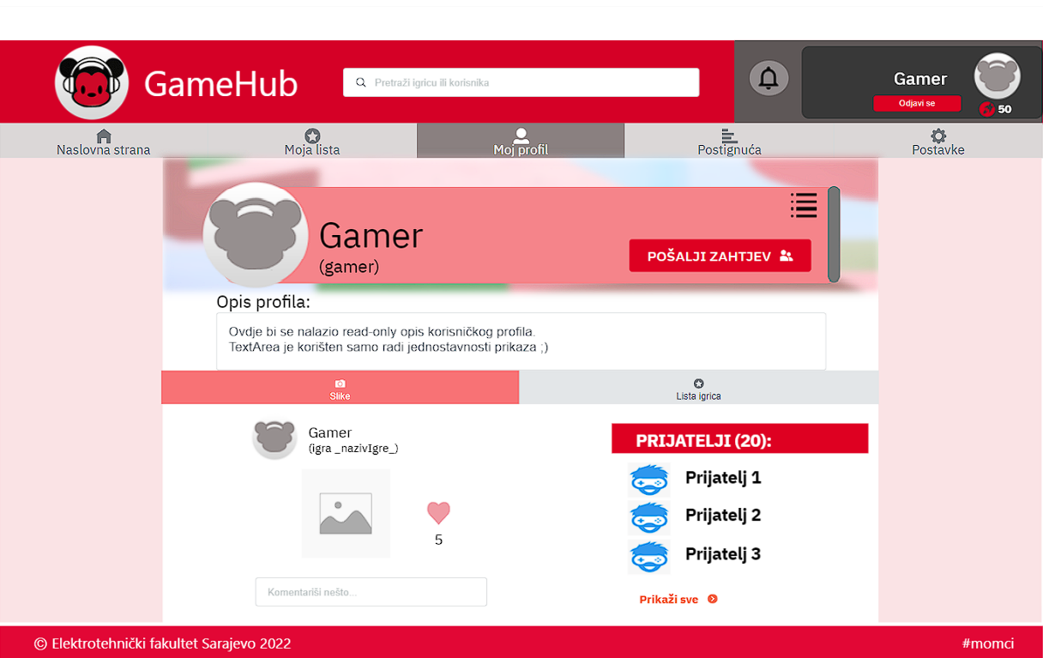
Prototip – moj profil

Slide 38
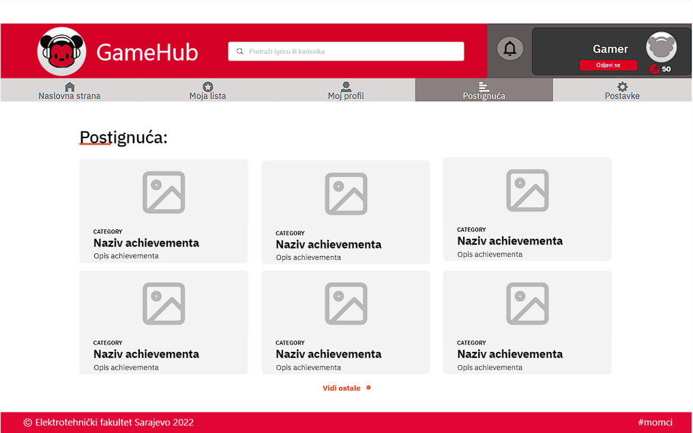
Prototip – postignuća

Slide 39
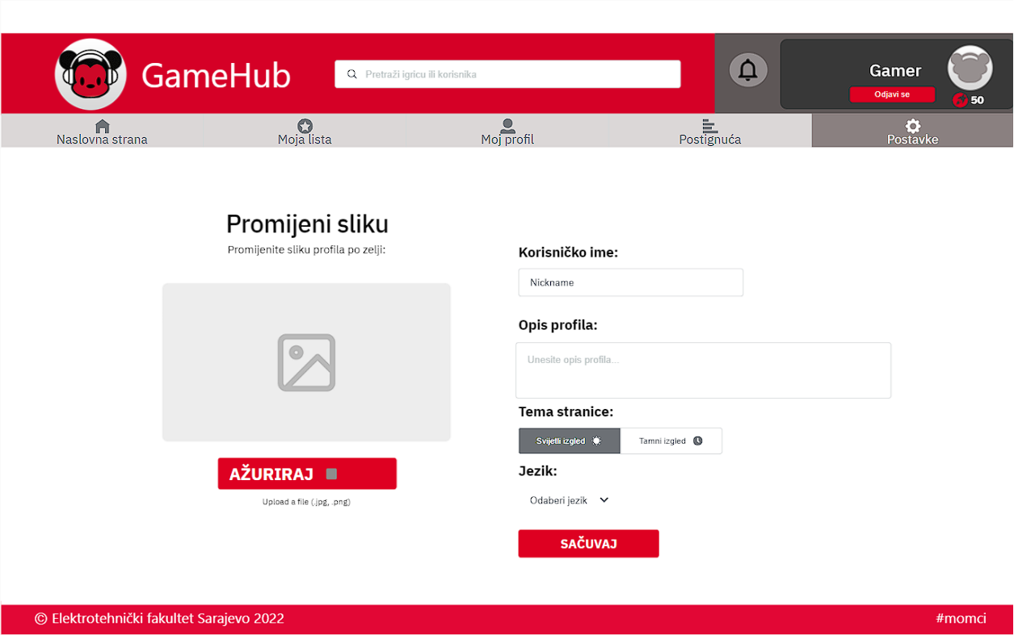
Prototip – postavke

Slide 40
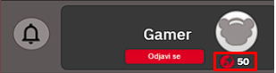
Prototip – MouseCredits

Slide 41
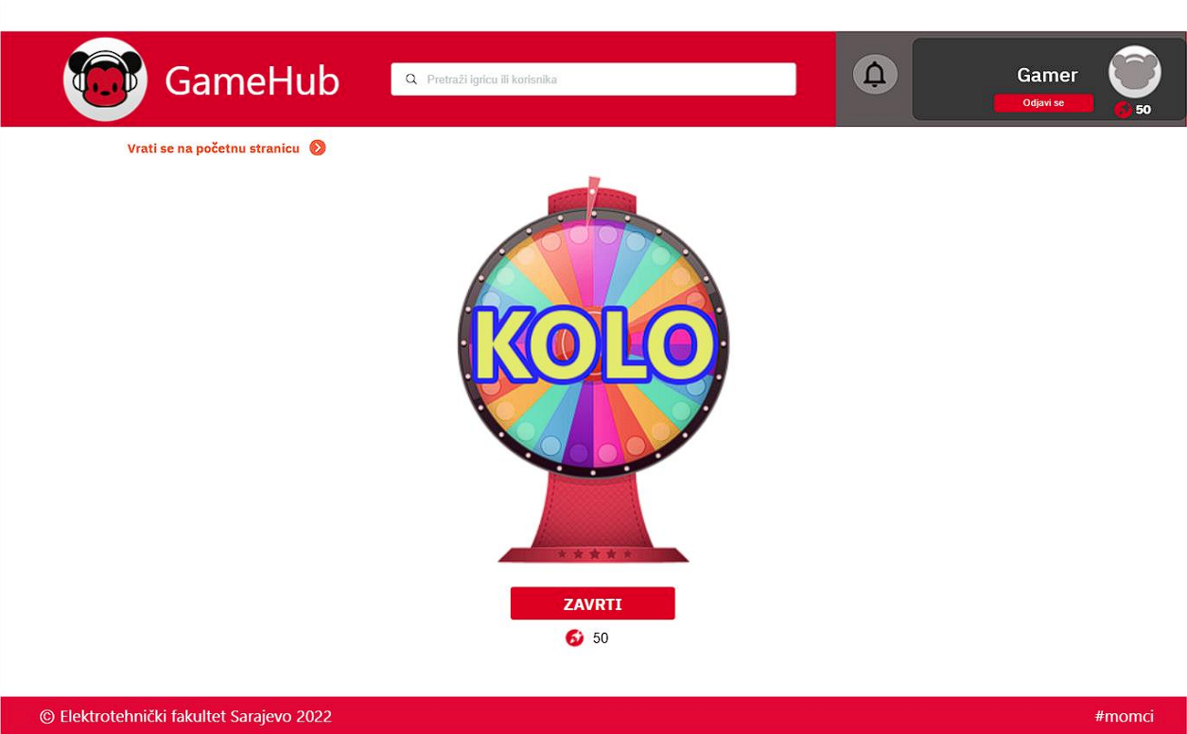
Prototip – kolo sreće

Slide 42
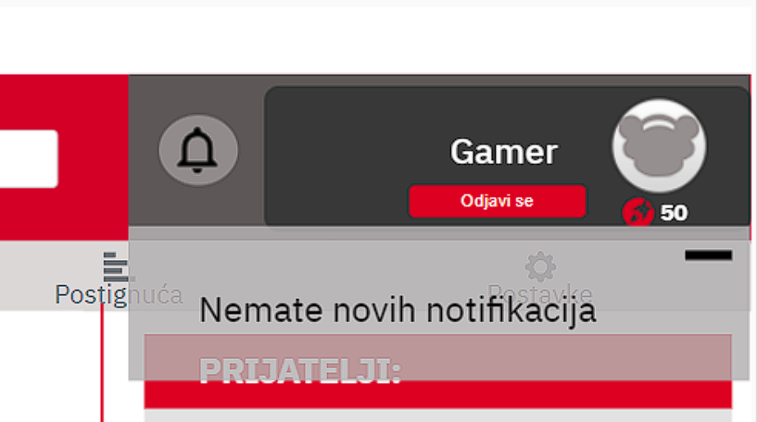
Prototip – notifikacije

Slide 43
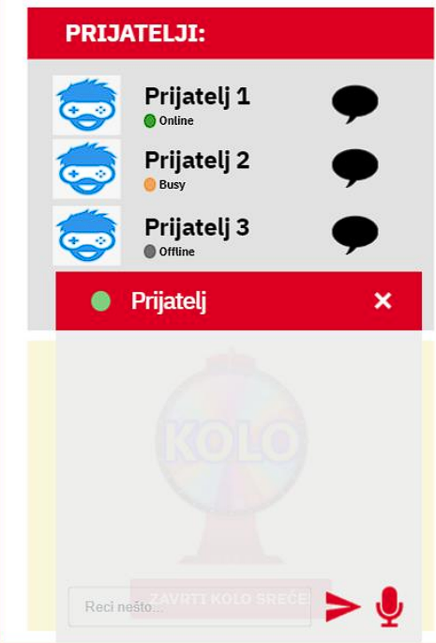
Prototip – chat

Slide 44
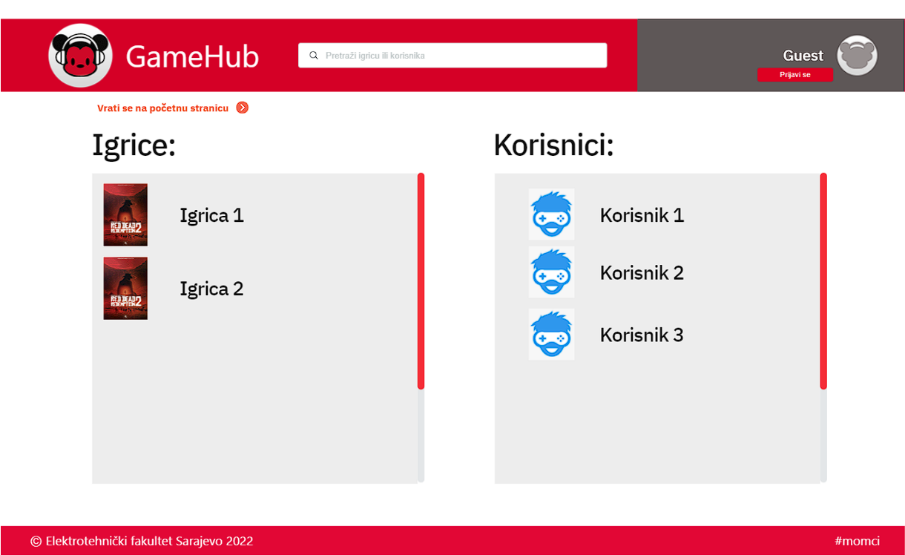
Prototip – pretraga

Slide 45
Hvala na pažnji!
...
return this->prezentacija;
}

